Slide 1
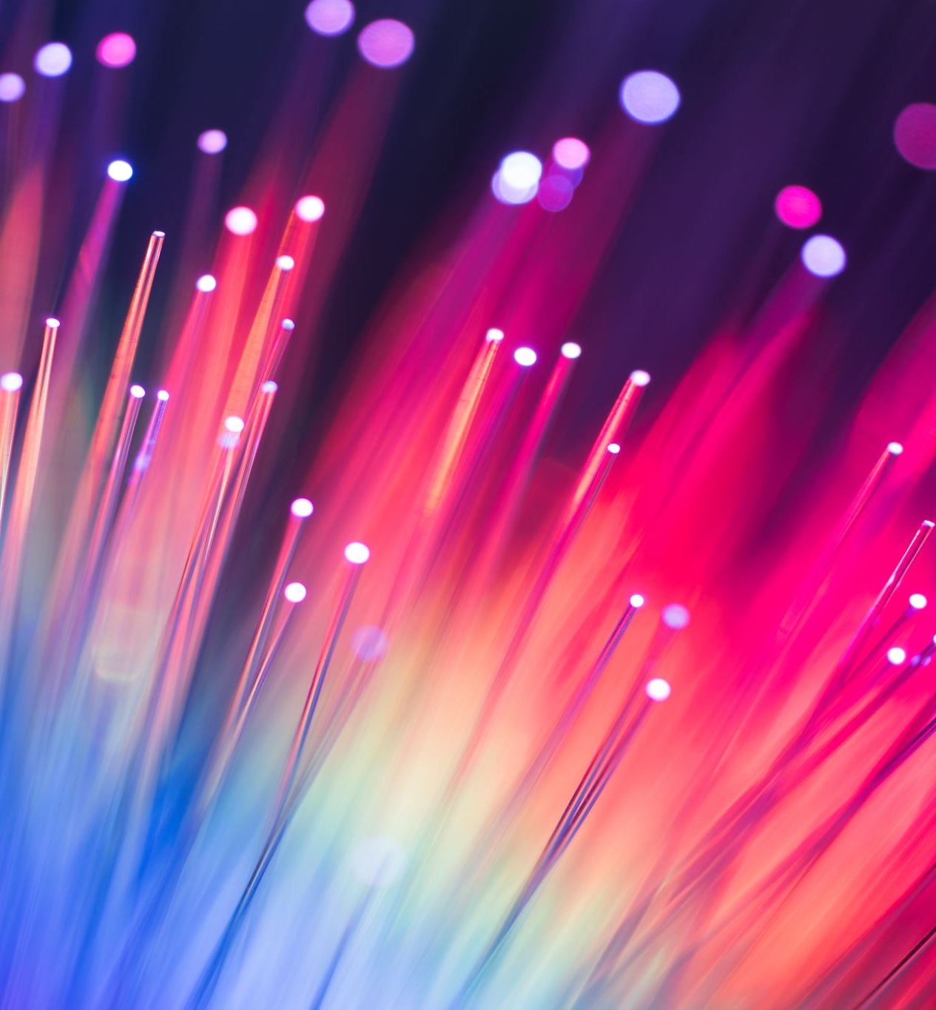
Профессия Data Scientist: машинное обучение
Дипломный проект (нейронные сети)
Александр Бобченков

Slide 2
Немного об авторе
магистр (2008), МЭИ (ТУ), к.т.н. (2011), тема диссертации – планирование ресурсов в распределенных вычислениях, точнее – здесь: https://www.dissercat.com/content/razrabotka-modeli-i-metodov-upravleniya-resursami-v-virtualnykh-organizatsiyakh-raspredelenn;
работает разработчиком с 2006 года; языки C#, JS, веб-приложения и приложения Windows;
в Skillbox пришел по совету друзей, до этого занимался курсами по ML на coursera.org;
тема машинного обучения восхищала всегда, но не хватало достаточно времени им заняться;
цель обучения – повышение квалификации и трудоустройство в сферу ML.

Slide 3
Постановка задачи и проект ее решения
Постановка задачи - построить нейронную сеть для классификации эмоций на лице человека, а также использовать обученную сеть для разработки приложения для определения эмоций на видеопотоке с веб-камеры.
За основу взяты работы Deep Face Recognition. Omkar M. Parkhi et al. (2015), VGGFace2: A dataset for recognising faces across pose and age. Qiong Cao et al. (2017), авторы которых обучили различные архитектуры сверточных сетей на датасетах VGGFace и VGGFace2, состоящих из лиц для задачи идентификации конкретных людей (знаменитостей).
Готовая обертка для keras с тремя различными архитектурами и уже обученными весами доступна в проекте keras-vggface https://github.com/rcmalli/keras-vggface.
Было решено сравнительно изучить архитектуры, предлагаемые keras-vggface, осуществить transfer learning, и подвергнуть файн-тюнингу наиболее перспективный вариант для решения поставленной задачи.

Slide 4
Данные и их классы
Обучающая и тестовая выборка даны, обучающая содержит 50000 изображений различных размеров, тестовая 5000.
Обучающая выборка разбита на 9 классов: anger, contempt, disgust, fear, happy, neutral, sad, surprise и uncertain.
Классы достаточно хорошо сбалансированы.
Изображения квадратные, однородны по содержанию, в кадре человеческое лицо, ярко выражающее эмоцию, изображения содержат разные ракурсы лиц, разнородны по цветности, контрастности и другим характеристикам.

Slide 5
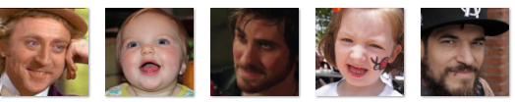


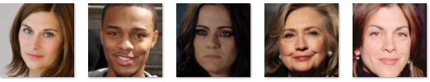
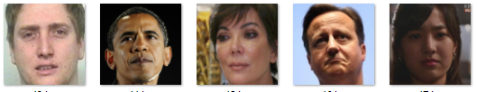


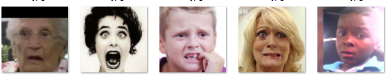

Примеры из обучающей выборки
happy
anger
neutral
contempt
sad
disgust
surprise
fear
uncertain

Slide 6
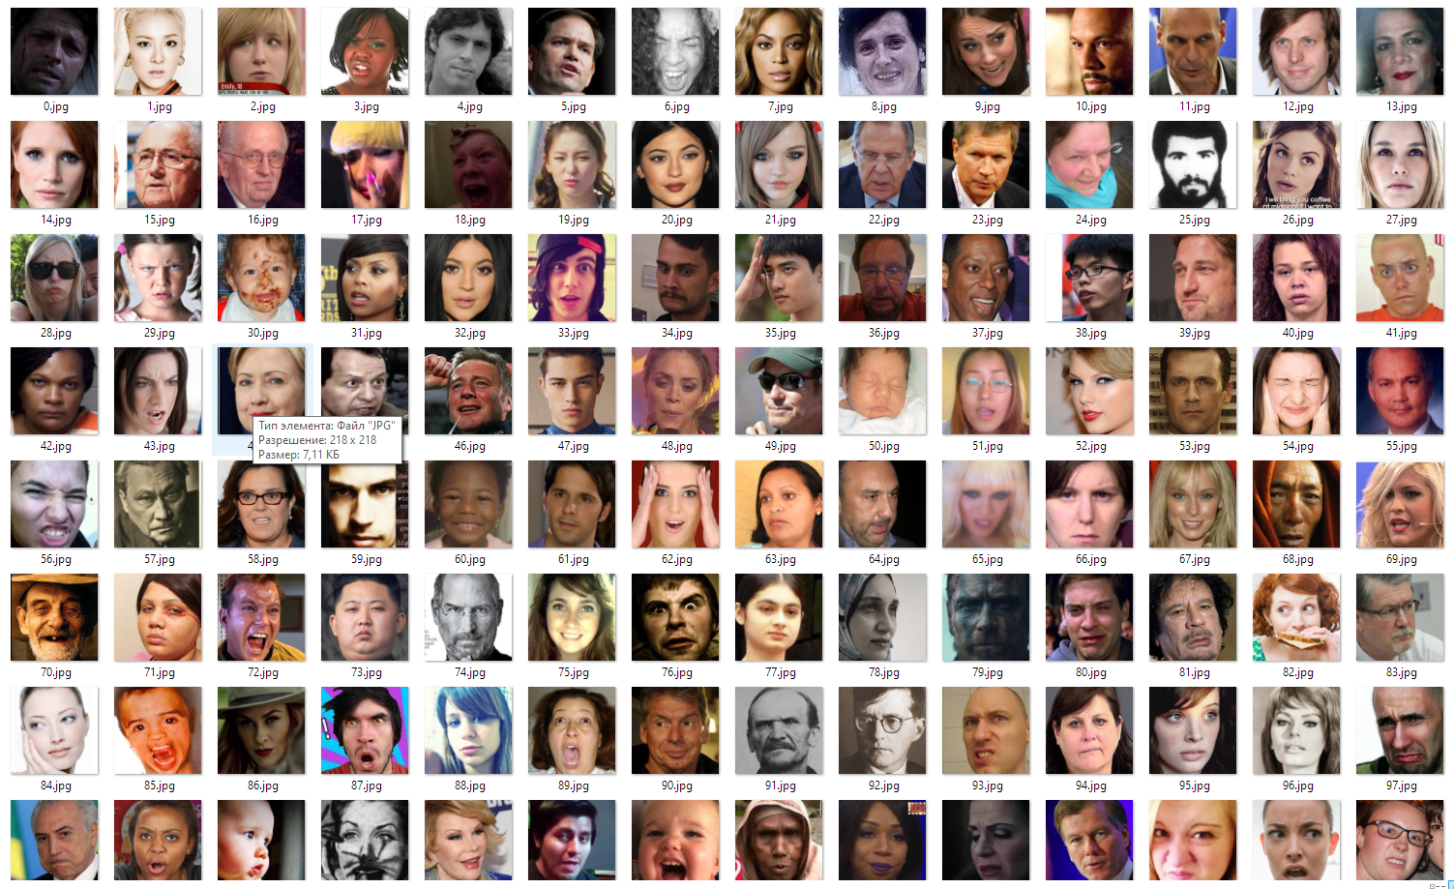
Примеры из тестовой выборки

Slide 7
Сравнительный анализ архитектур keras-vggface
keras-vggface предлагает готовые модели трех архитектур: VGG-16, RESNET-50, SENET-50.
Входные изображения были приведены к одному размеру 224x224.
Веса моделей были заморожены.
Их последние слои-классификаторы (top) были заменены на Flatten + два последовательных Dense слоя: на 2048 и 9 нейронов.
Обучающая выборка была разделена на тренировочный сет и валидационный сет 45000/5000.
Сеть обучалась в течение 5 эпох.

Slide 8
Исходя из результатов выше, архитектурой для решения задачи была выбрана RESNET-50, как наиболее экономичная по параметрам и показавшая наивысший результат.
Результаты по архитектурам
Архитектура | Кол-во слоев | Кол-во параметров (всего / обучаемых) | Время обучения одной эпохи, с | Точность на тренировочном сете | Точность на валидационном сете
VGG-16 | 19+3 | 66115401 / 51400713 | 380 | 0,3719 | 0,3466
RESNET-50 | 174+3 | 27775945 / 4214793 | 432 | 0,5085 | 0,4451
SENET-50 | 286+3 | 30306937 / 4214793 | 431 | 0,4167 | 0,3852

Slide 9
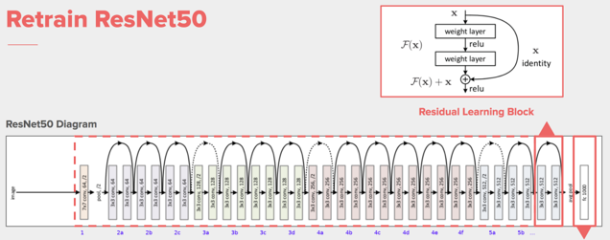
Немного о RESNET-50
Архитектура, ставшая известной из работы Deep Residual Learning for Image Recognition, Kaiming He et al. (2015). Новация в виде прямых связей (shortcut connections) между блоками остаточной сети (residual network) позволила обучать чрезвычайно глубокие сверточные сети. ResNet сравнительно легко оптимизировать и увеличивать ее точность. Притом даже 152-слойная вариация имеет меньше параметров, чем прежние архитектуры вроде VGG-16.

Slide 10
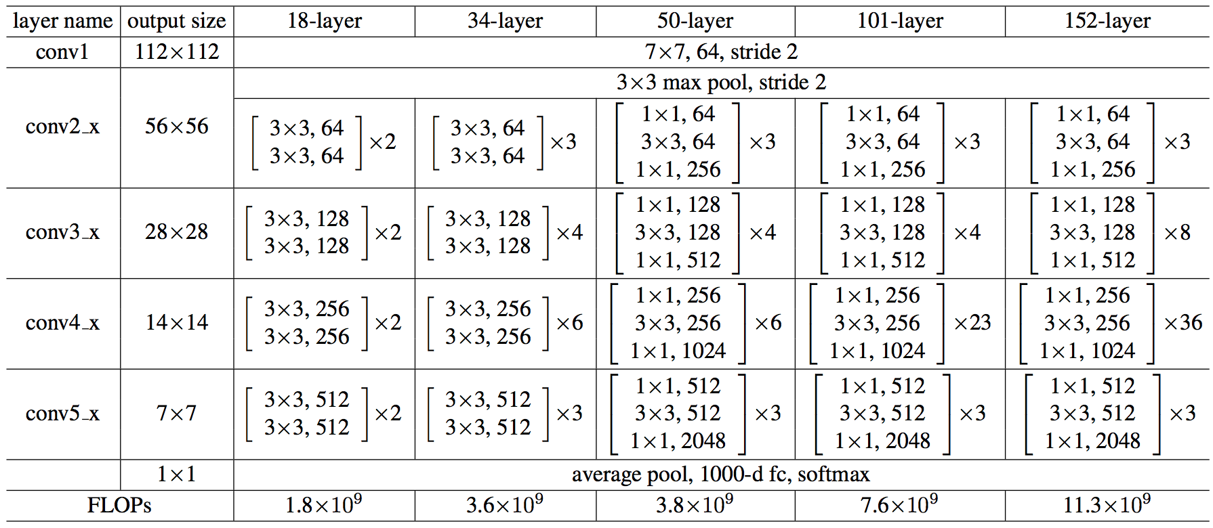
Немного о RESNET-50 (устройство)

Slide 11
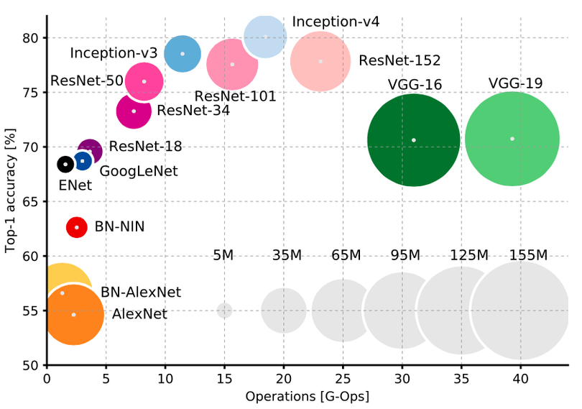
Еще сравнительные результаты по архитектурам (https://www.liip.ch/en/blog/zoo-pokedex-part-2-hands-on-with-keras-and-resnet50)

Slide 12
Эксперименты по файн-тюнингу RESNET-50. 1. Аугментация датасета
Как было сказано ранее, обучающая выборка уже достаточно разнообразна по изображениям, есть как черно-белые, так и цветные, с разной контрастностью, с лицами в разных ракурсах и т.п. Для проверки работы архитектуры на датасете с аугментацией данных были применены следующие техники:
увеличение/уменьшение размеров на 20% (zoom);
вращение на угол ±10° (rotation_range).
Обучение проводилось на сети, полученной на предыдущем этапе, в течение 5 эпох. В результате точность на тренировочном сете возросла до 0,534, точность на валидационном сете точность составила 0,4407 против 0,4451 при обучении без аугментации. Время обучения возрастает вдвое!

Slide 13
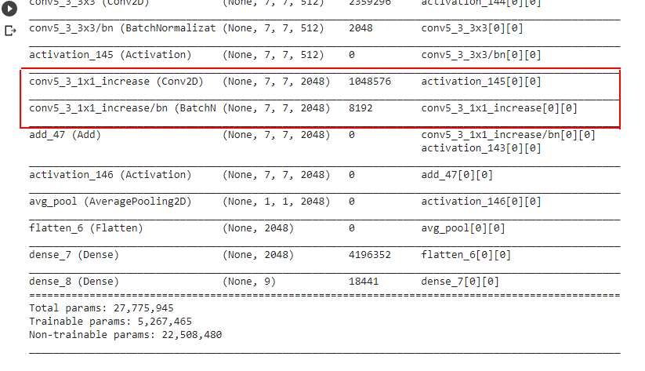
Эксперименты по файн-тюнингу RESNET-50. 2. Разморозка последних двух слоев архитектуры RESNET-50
Разморозка двух слоев с наибольшим числом фильтров (2048), а также уменьшение коэффициента скорости обучения в 10 раз привела к существенному улучшению результатов на тренировочной выборке (0,6804), но совсем небольшому на валидационной (0,4533). Сеть быстро переобучается.

Slide 14
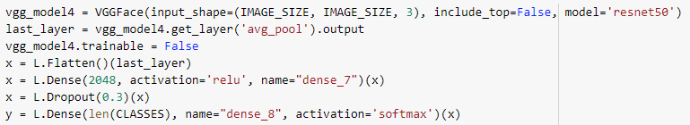
Эксперименты по файн-тюнингу RESNET-50. 3. Разморозка последних двух слоев архитектуры RESNET-50 + дропаут
Сеть, полученная в эксперименте 2, дообучается еще в течение 5 эпох с тем изменением, что между выходными полносвязными слоями добавляется слой дропаута c параметром 0,3.
В результате точность на тренировочной выборке падает до 0,617, точность на валидационной остается на прежнем уровне 0,4503.

Slide 15
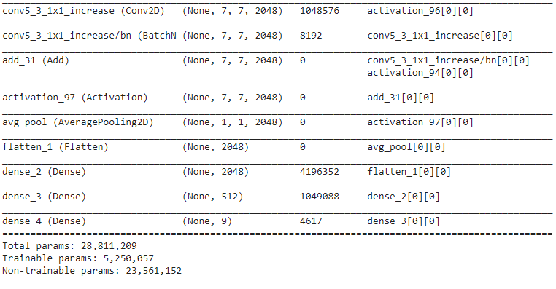
Эксперименты по файн-тюнингу RESNET-50. 4. Добавление промежуточного Dense слоя на 512 нейронов
Модифицируем исходную архитектуру добавлением промежуточного полносвязного слоя на 512 нейронов (активация – relu) между 2048 и 9.
В результате точность на валидационном наборе не превышает бейслайн (0,4433), но достигается уже на 2 эпохе, затем падает.

Slide 16
Тестирование и оценка всех моделей
Архитектура/модификация | train_accuracy | val_accuracy | val_loss | Точность на тестовой выборке (согласно Kaggle) | Время инференса модели, с
VGG-16 | 0,3719 | 0,3466 | 1,7812 | 0,3540 | 0,04
RESNET-50 | 0,5085 | 0,4451 | 1,6160 | 0,4544 | 0,09
SENET-50 | 0,4167 | 0,3852 | 1,7684 | 0,3808 | 0,13
RESNET-50 + аугментация | 0,5340 | 0,4407 | 1,7023 | 0,4488 | 0,09
RESNET-50 + разморозка | 0,6804 | 0,4533 | 1,8196 | 0,4520 | 0,09
RESNET-50+ разморозка+ дропаут | 0,6170 | 0,4503 | 1,7782 | 0,4408 | 0,09
RESNET-50 + 3 слоя Dense | 0,4488 | 0,4433 | 1,5649 | 0,4400 | 0,09

Slide 17
Выводы по результатам
Архитектура RESNET-50, обученная на лицах датасета VGGFace2, достаточно хороша сама по себе для задач transfer learning, связанных с человеческими лицами. Эксперименты с аугментацией и прочим не принесли существенного улучшения точности.

Slide 18
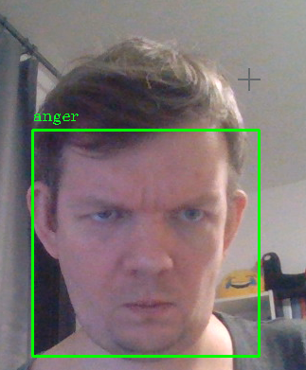
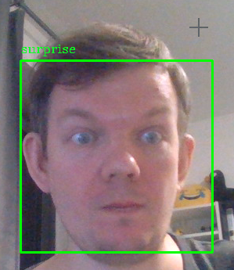
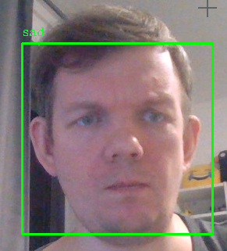
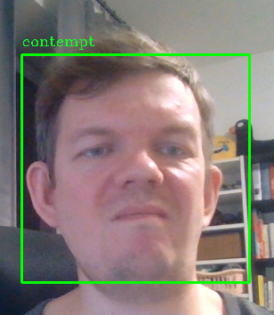
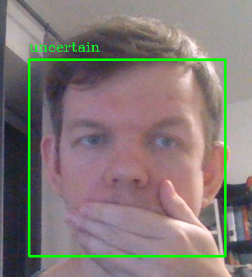
Примеры распознавания эмоций с веб-камеры
Время инференса модели при использовании GPU ноутбука с GT 1050 – менее 0,1 с

Slide 19
Спасибо!

